Slide 1

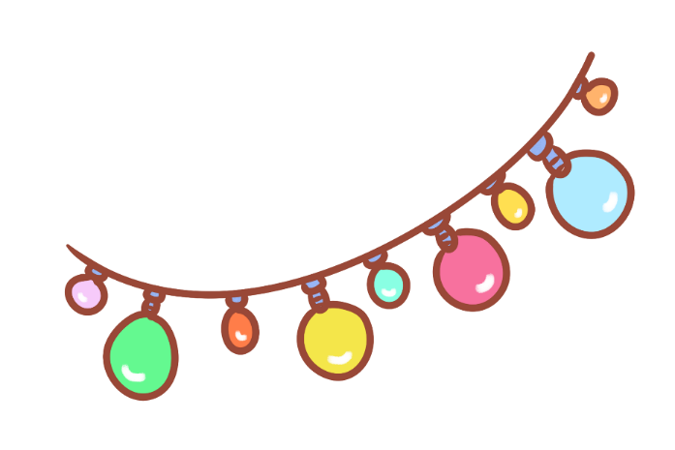





Slide 2
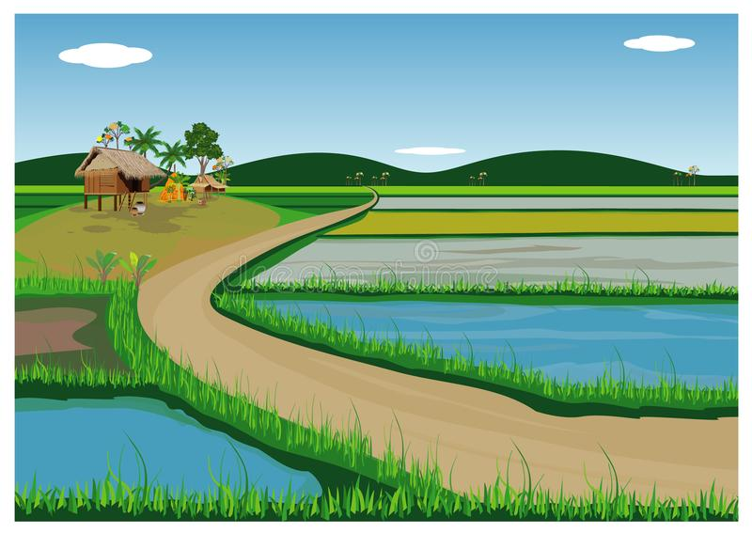

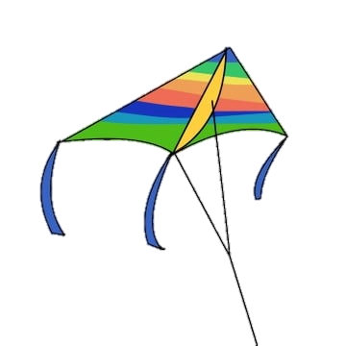
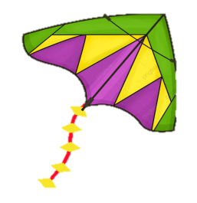

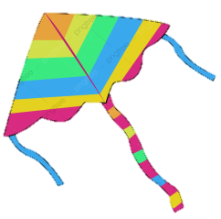
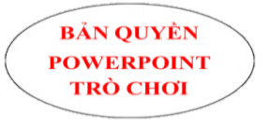
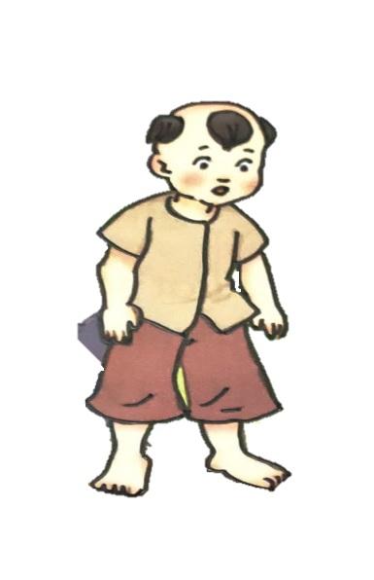
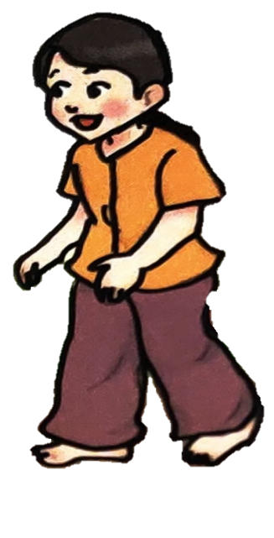
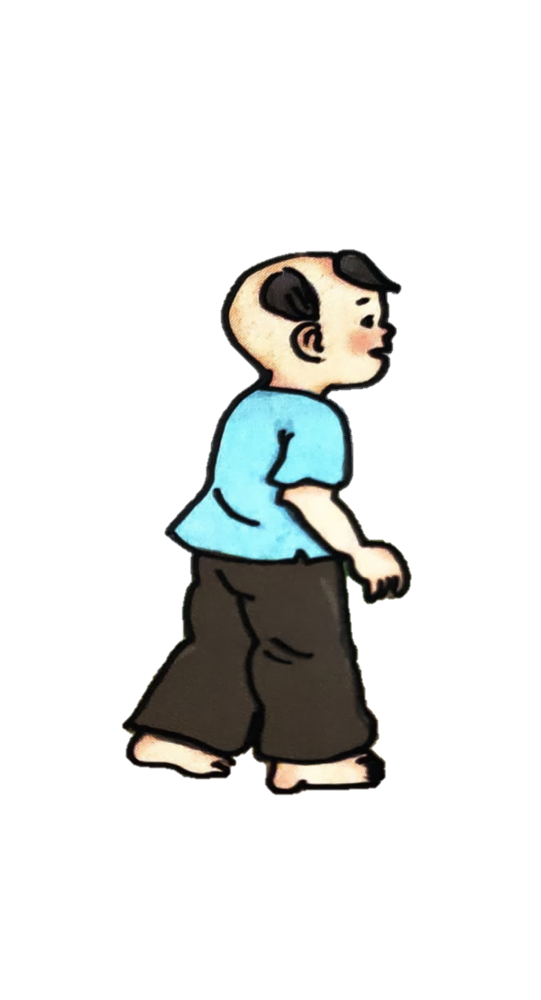
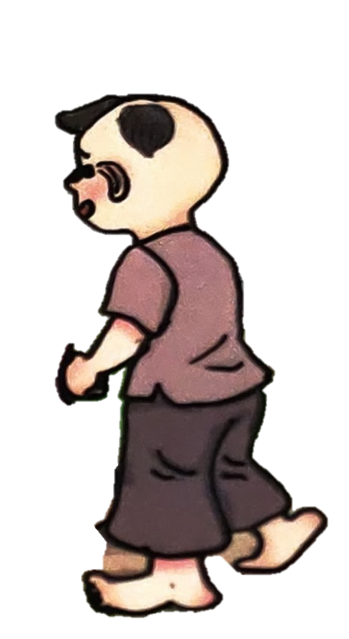
CÁNH DIỀU TUỔI THƠ

Slide 3

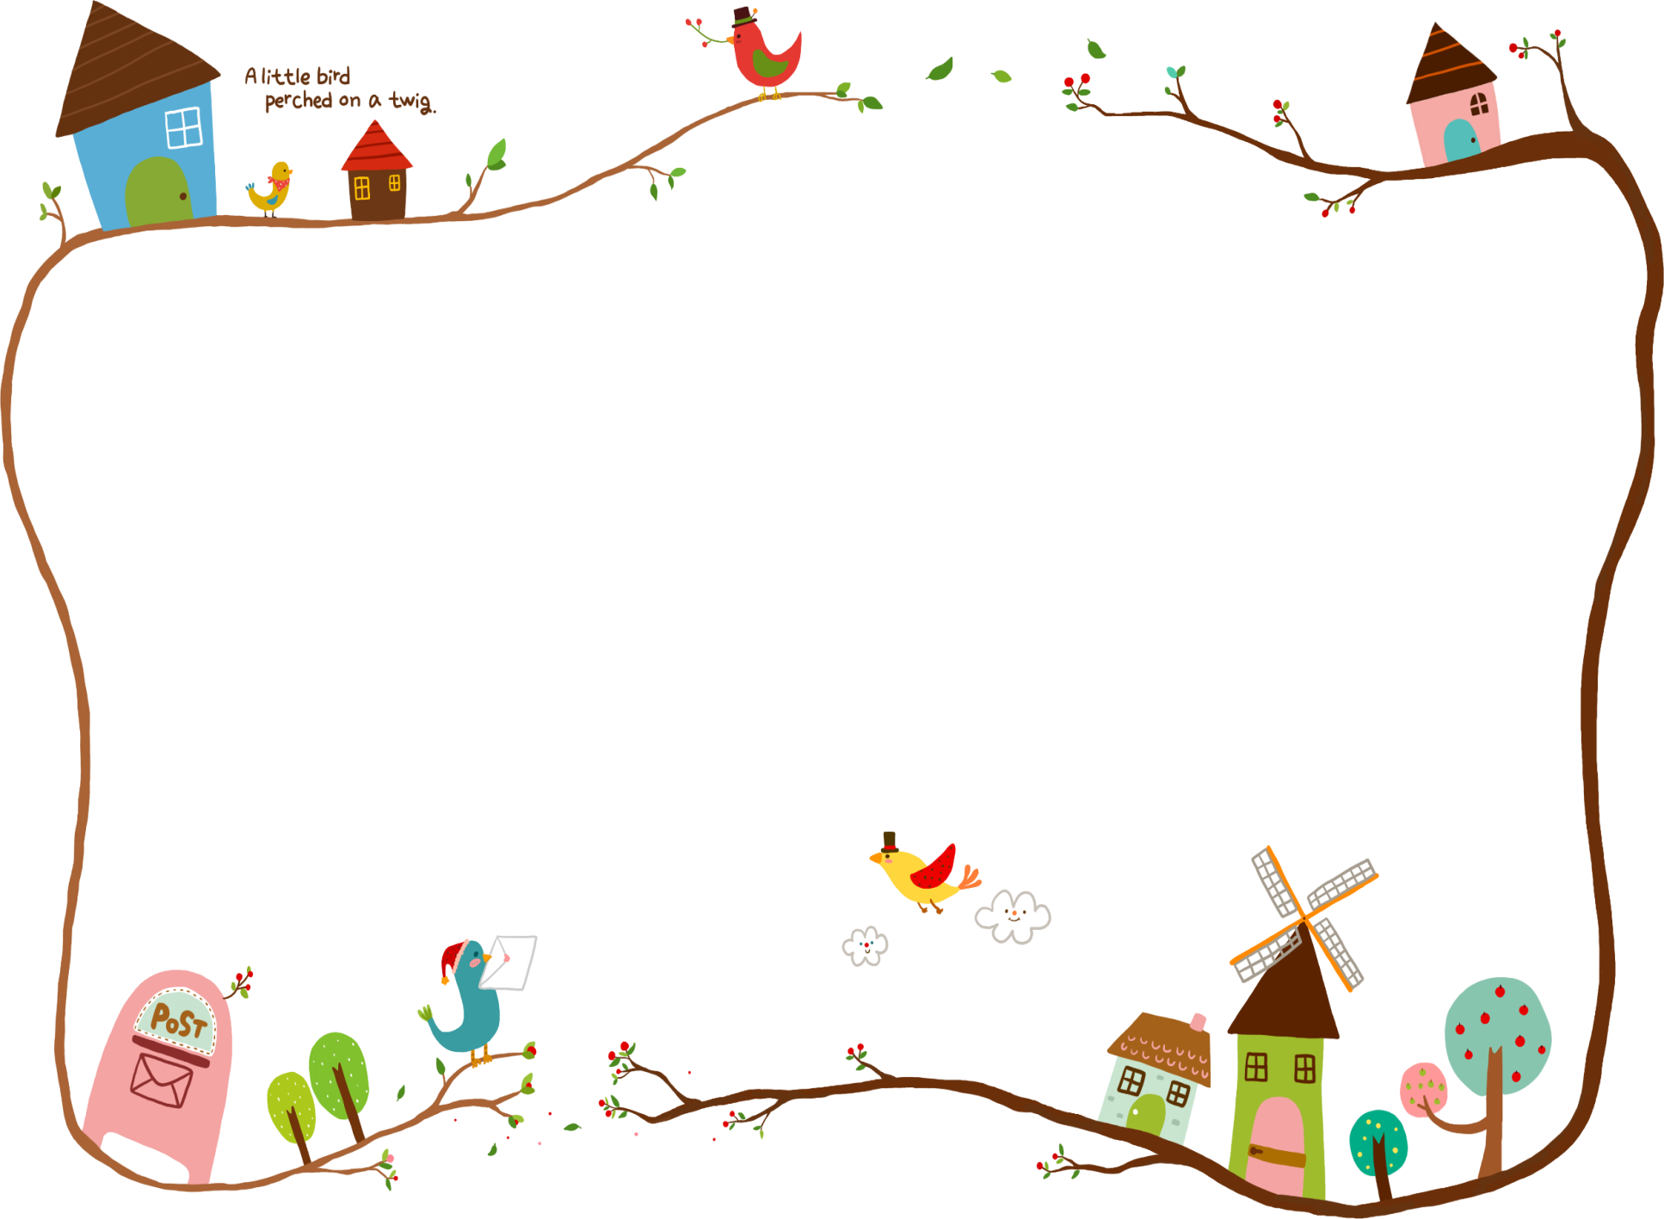
Thả diều là một trò chơi dân gian gắn liền với tuổi thơ của các bạn nhỏ. Nào bây giờ chúng ta cùng nhau đi thả diều. Mỗi câu trả lời đúng của các em sẽ giúp cho những bạn nhỏ trong trò chơi có thêm những con diều mới nhé!

Slide 4

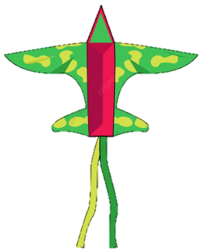


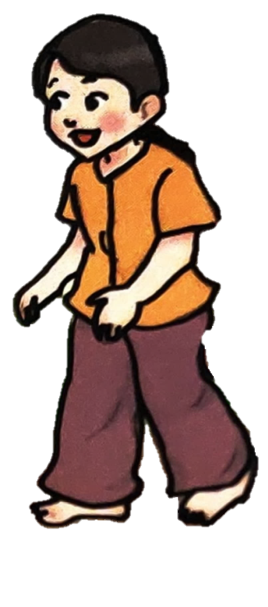
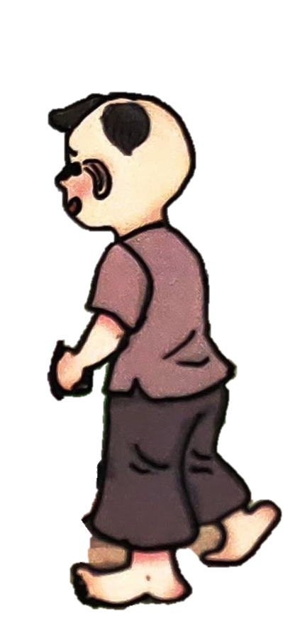


Học tiếp

Slide 5
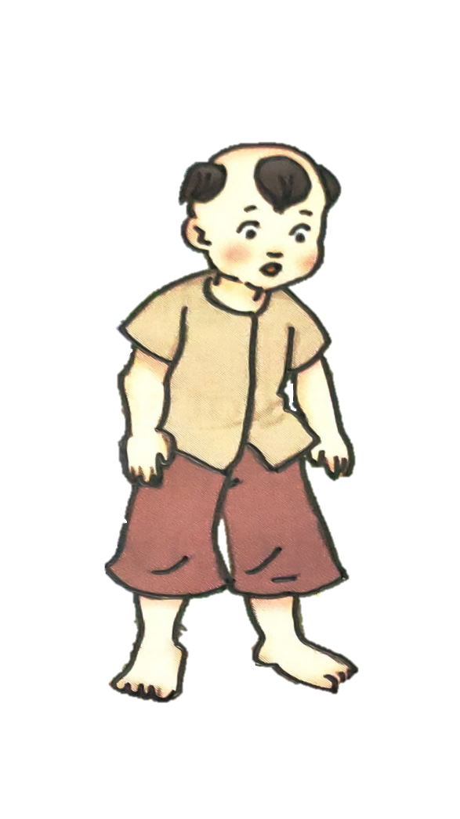



3 + 5 – 2 = ?
A. 4
B. 5
C.3
D. 6

Slide 6

4 + 2 – 5 = ?
A. 0
B. 1
C. 3
D. 2

Slide 7
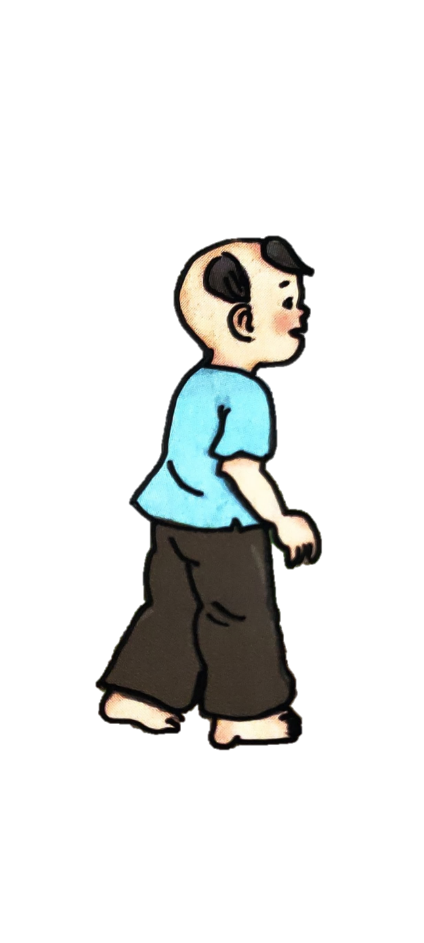
1 + 7 – 4 = ?
A. 4
B. 2
C.3
D. 5

Slide 8
10 – 4 – 3 = ?
A.2
B. 1
C. 3
D. 4

Slide 9
CHỦ ĐỀ 3
PHÉP CỘNG, PHÉP TRỪ TRONG PHẠM VI 10
Bài 12: Bảng cộng, bảng trừ trong phạm vi 10

Slide 10



Slide 11
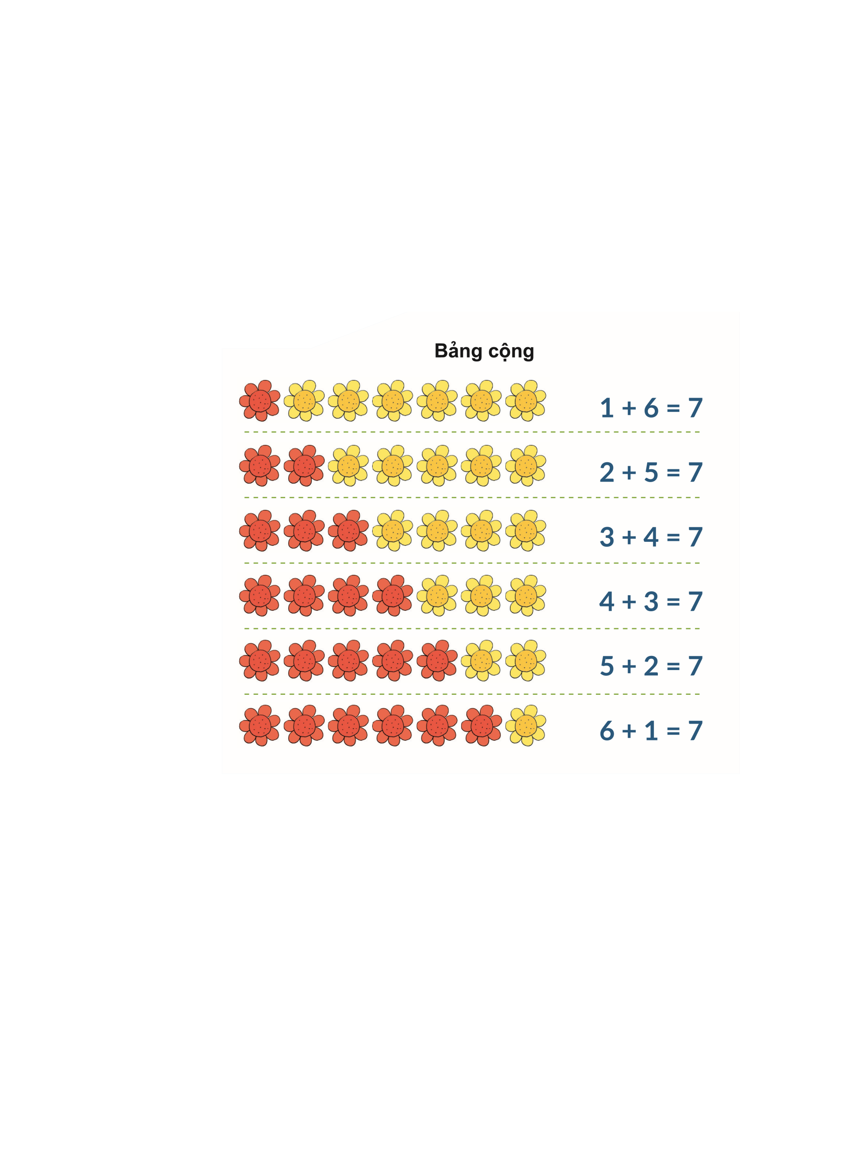

Slide 12


1
+
=
?
6
?
7
?

Slide 13
2
+
=
?
5
?
7
?

Slide 14
3
+
=
?
4
?
7
?

Slide 15
4
+
=
?
3
?
7
?

Slide 16
5
+
=
?
2
?
7
?

Slide 17
6
+
=
?
1
?
7
?

Slide 18


Slide 19

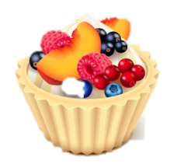
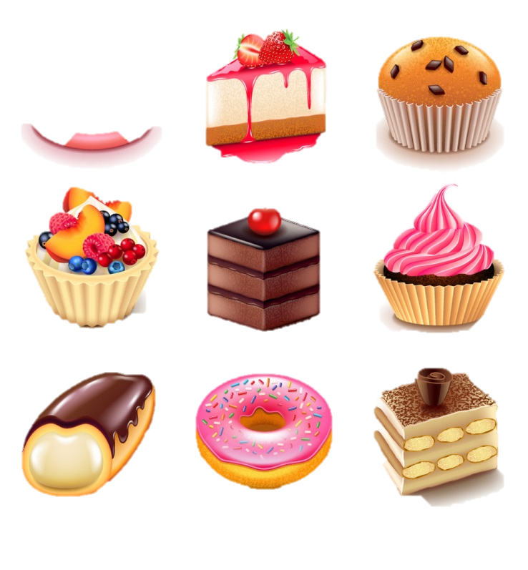
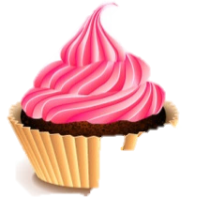
1
Số
+ | 1 | 2 | 3 | 4 | 5 | 6 | 7 | 8 | 9
 | 9 | 8 | 7 | 6 | 5 | 4 | 3 | 2 | 1
 | ? | ? | ? | ? | ? | ? | ? | ? | ?
10
10
10
10
10
10
10
10
10

Slide 20



2
Em hoàn thành bảng cộng.
1 + 1 = 2 | 2 + 1 = 3 | 3 + 1 = 4 | 4 + 1 = 5 | 5 + 1 = 6 | 6 + 1 = 7 | 7 + 1 = 8 | 8 + 1 = 9 | 9 + 1 = 10
1 + 2 = 3 | 2 + 2 = 4 | 3 + 2 = 5 | 4 + 2 = 6 | 5 + 2 = 7 | 6 + 2 = ? | 7 + 2 = 9 | 8 + 2 = ?
1 + 3 = 4 | 2 + 3 = 5 | 3 + 3 = 6 | 4 + 3 = 7 | 5 + 3 = 8 | 6 + 3 = ? | 7 + 3 = 10
1 + 4 = 5 | 2 + 4 = 6 | 3 + 4 = 7 | 4 + 4 = ? | 5 + 4 = 9 | 6 + 4 = ?
1 + 5 = 6 | 2 + 5 = 7 | 3 + 5 = 8 | 4 + 5 = ? | 5 + 5 = 10
1 + 6 = 7 | 2 + 6 = ? | 3 + 6 = 9 | 4 + 6 = ?
1 + 7 = 8 | 2 + 7 = ? | 3 + 7 = 10
1 + 8 = 9 | 2 + 8 = ?
1 + 9 = 10
8
10
9
8
10
9
8
10
9
10

Slide 21

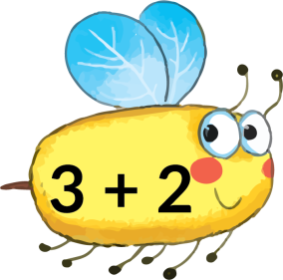
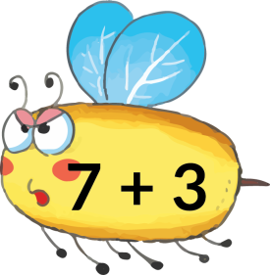
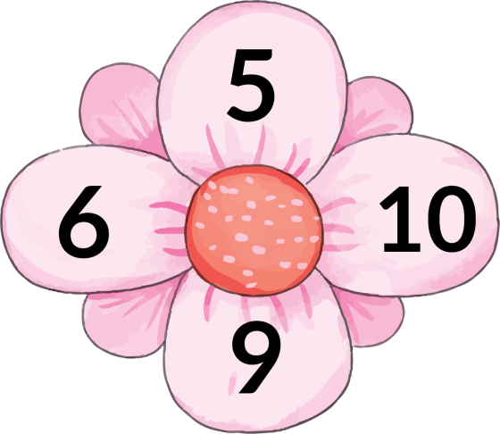
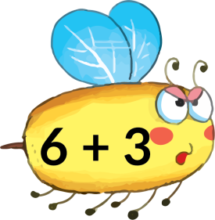
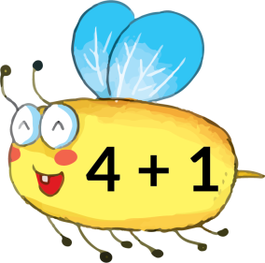
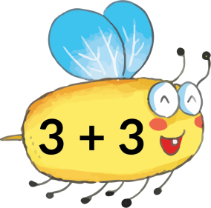
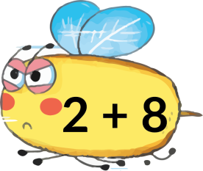
3. Tìm cánh hoa cho mỗi chú ong.

Slide 22
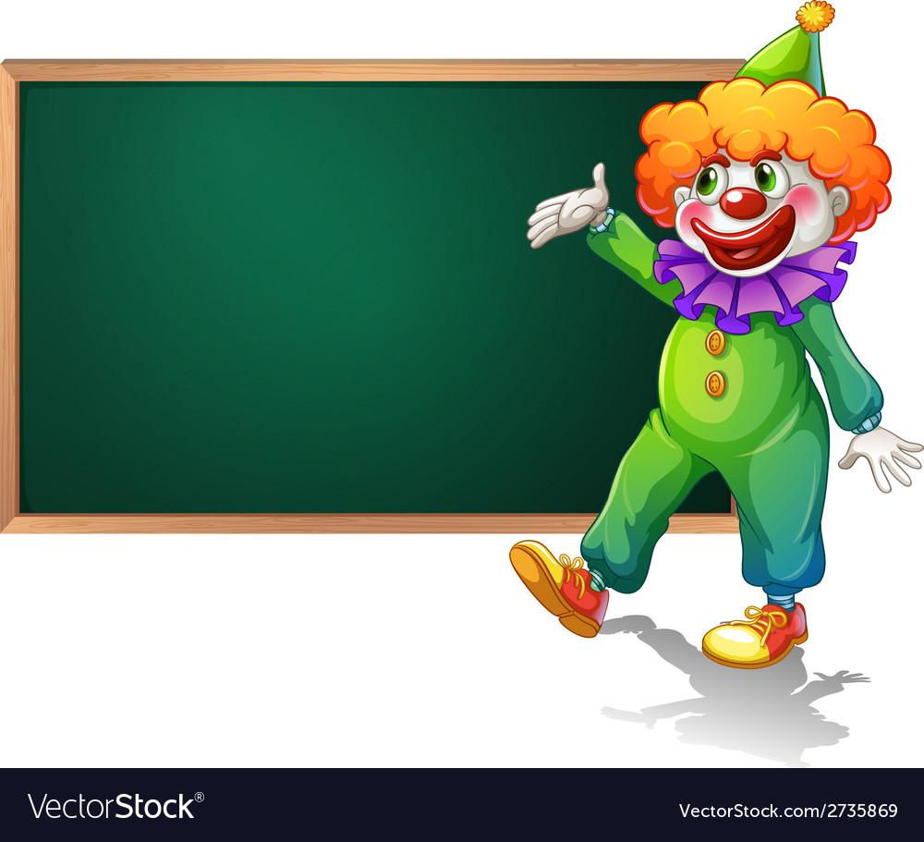
Vận dụng

Slide 23

1 + 1 = ?
2 + 1 = ?
3 + 1 = ?
1 + 1 = 2
2 + 1 = 3
3 + 1 = 4
5 + 4 = ?
6 + 3 = ?
7 + 2 = ?
5 + 4 = 9
6 + 3 = 9
7 + 2 = 9
1 + 6= ?
2 + 4 = ?
6 + 1 = ?
1 + 3 = ?
2 + 3 = ?
3 + 5 = ?
1 + 6 = 7
2 + 4 = 6
6 + 1 = 7
1 + 3 = 4
2 + 3 = 5
3 + 5 = 8
Notes:
Hỏi HS đâu là cảm xúc của em sau tiết học
HS chọn cảm xúc nào thì GV click vào cảm xúc đó
Cách chơi: Click vào mặt cảm xúc để ra câu hỏi; Click vào mặt cảm xúc đó dể ra đáp án

Slide 24

DẶN DÒ
GV ĐIỀN Ở ĐÂY
GV ĐIỀN Ở ĐÂY
GV ĐIỀN Ở ĐÂY

Slide 25





